Slide 1



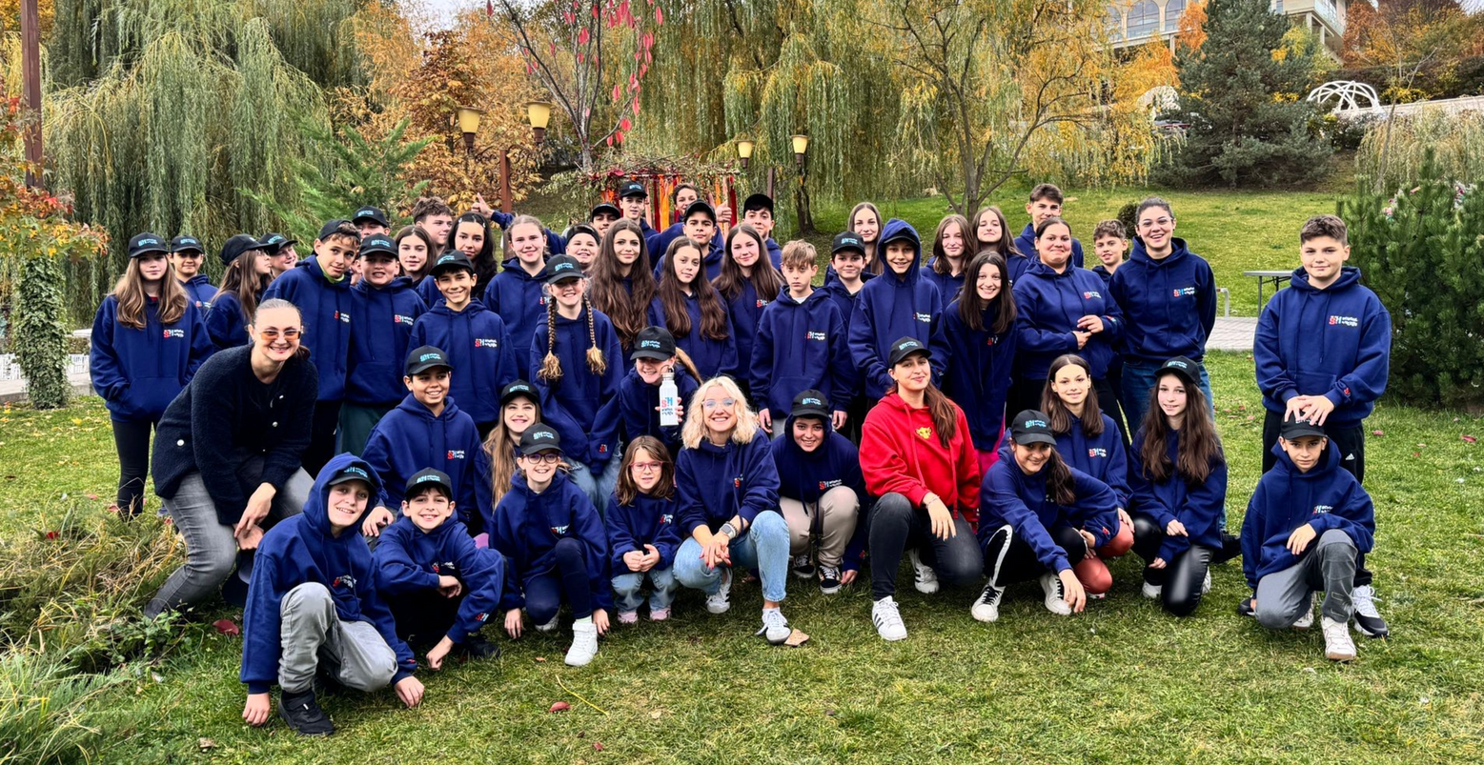
Împreună, transformăm tinerii în adevărați eroi ai sănătății fizice, mintale și emoționale - Generația H

Slide 2

Tema proiectului, nevoi adresate
Care este tema proiectului?
Cǎror nevoi rǎspunde proiectul?

Slide 3
Scopul general si obiectivele mǎsurabile ale proiectului

Slide 4

Grupul țintă
Sunt luați în considerare membrii comunitații școlare impactați direct sau indirect de activitățile proiectului.

Slide 5
Activitǎți și calendar

Slide 6
Resurse umane implicate

Slide 7
Rezultatele aşteptate

Slide 8
Impactul proiectului si modul de evaluare

Slide 9
Bugetul proiectului
  Vor fi împǎrțite cheltuielile pe categorii

Slide 10
Posibilitatea de replicare şi scalare a proiectului

Slide 11
Alătură-te nouă în formarea Generației H, adevărații eroi ai sănătății si educatiei!!
Contact:
cristina@school-health.ro / dumitru@school-health.ro, 0749258126

